Slide 1
CONEITOS BÁSICOS DE GERENCIAMENTO ELETRÔNICO DE INFORMAÇÕES

Slide 2
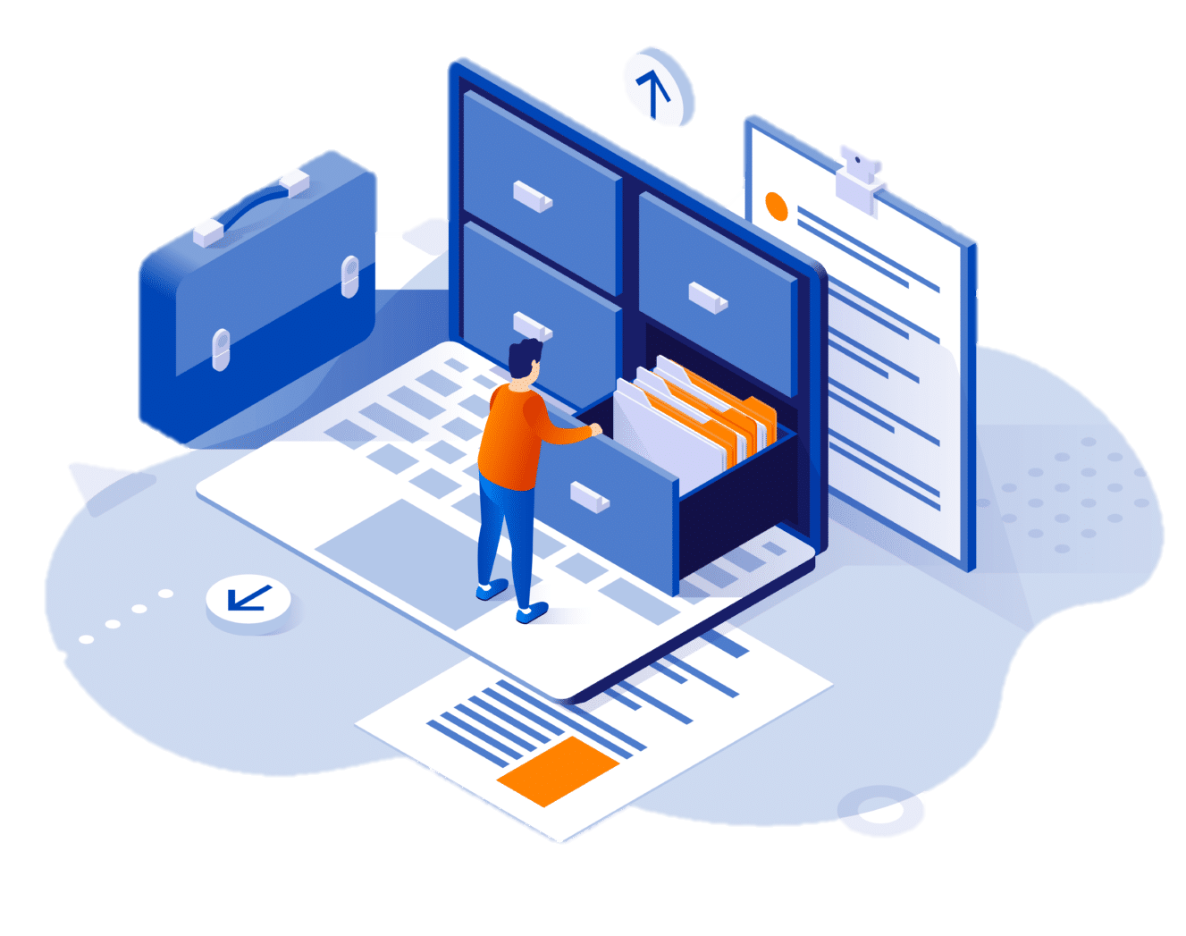
Gerenciamento Eletrônico das Informações e Segurança de Dados
Objetivos
Compreender o que é informação
Entender o que é gerenciamento eletrônico da informação e sua importância.
Entender os conceitos de armazenamento em nuvem.
Entender e diferenciar Sincronização, Backup e Restauração de arquivos em ambientes em nuvem.
Reconhecer boas práticas de segurança de dados.
Aplicar esses conceitos em ferramentas populares de uso pessoal ou profissional
APLICATIVOS INFORMATIZADOS (PARA A HABILITAÇÃO MARKETING)

Slide 3
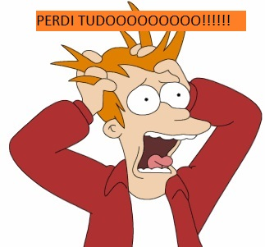
Você já perdeu um arquivo importante por falha no seu computador ou celular?
Calma, hoje vamos aprender como isso funciona e como evitar situações assim.

Slide 4


Mas antes, vocês sabem o que é Informação?
e vou além, sabem o que é um dado?
O olho da Karen
Os olhos da Karen são azuis
azul
+
=
dado
+
contexto
=
informação

Slide 5
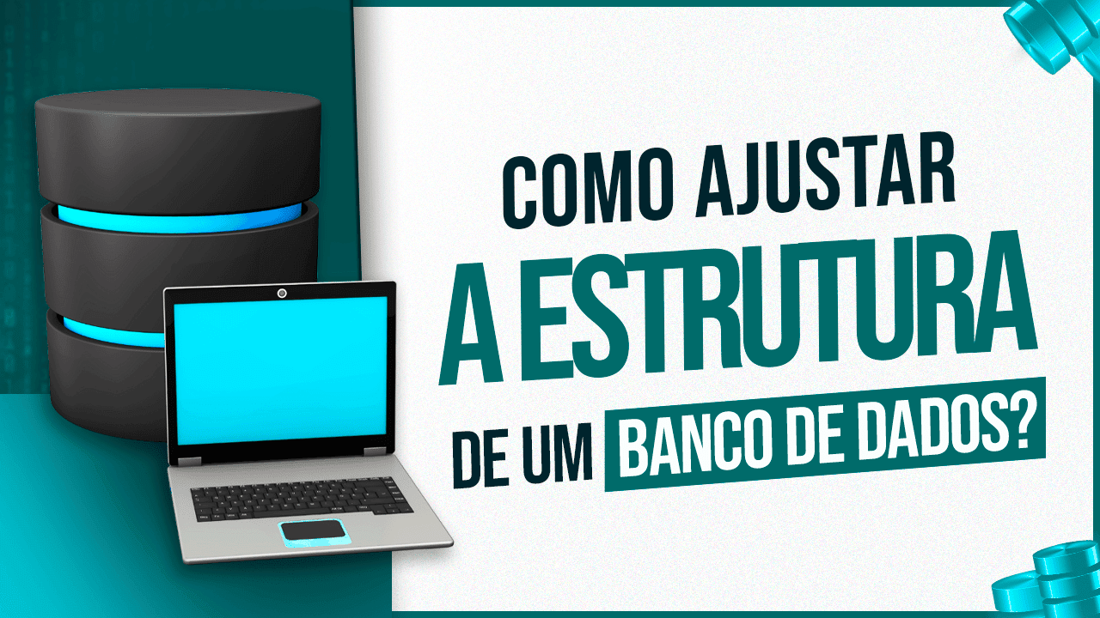

Onde você guarda e como gerenciar essa informação?
Pintura na parede
Papiros
Cadernos
Disquete
Cd/dvd
Pendrive
Nuvem

Slide 6

Então o que é essa tal de nuvem?
E se chover?
🤔
Calma!
É só uma representação

Slide 7
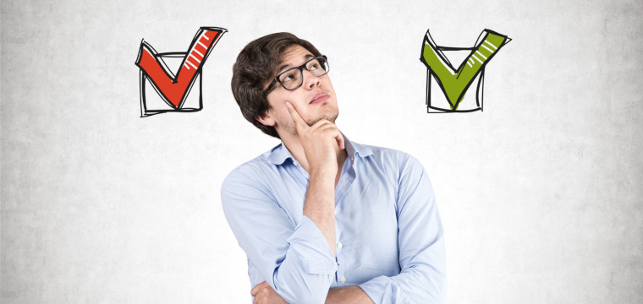

Vantagens e desvantagens
Acesso de qualquer
lugar
Segurança
Backup
Trabalho colaborativo
Necessidade de conexão

Slide 8
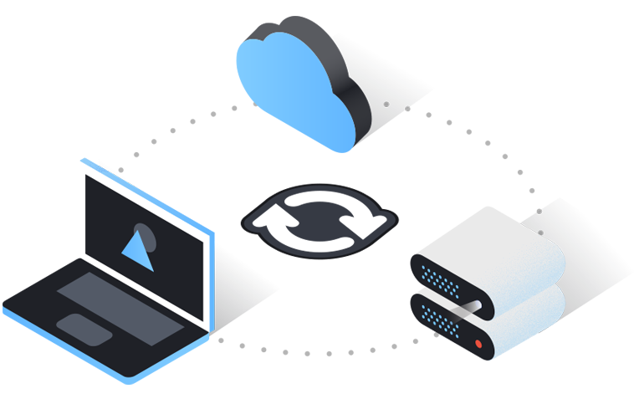
Qual a diferença entre sincronização, backup e restauração
Termo | Definição | Exemplo
Sincronização | Atualização automática entre dispositivos | Editar no celular, ver no computador
Backup | Cópia de segurança | Salvar fotos do celular na nuvem
Restauração | Recuperar uma versão anterior ou perdida | Voltar um arquivo apagado
Você faz backup dos seus arquivos?
*lixeira **versões dos documentos

Slide 9

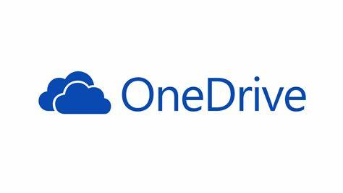


Você já usa e nem percebeu
*indexação

Slide 10
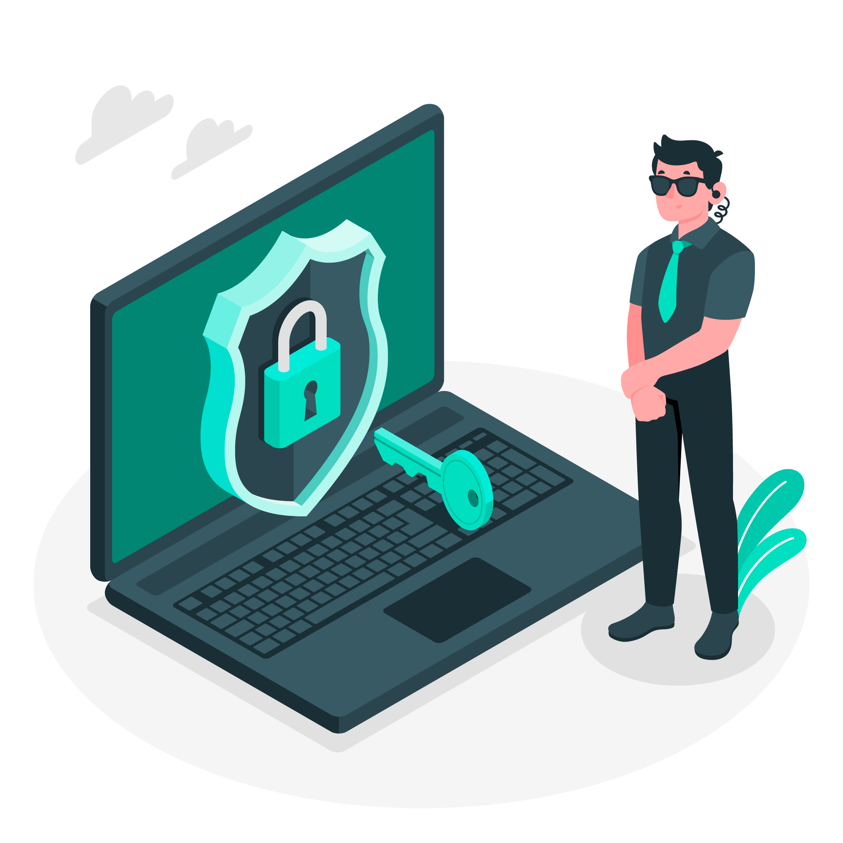
E a segurança?
Usar senhas fortes
Autenticação de dois fatores
Não acessar links desconhecidos
Senha: @1hk

Slide 11

Você já ouvir falar em LGPD?
Em resumo: A LGPD é a lei que define como as empresas e o governo devem tratar os dados pessoais das pessoas, garantindo mais privacidade e segurança para os cidadãos.

Slide 12
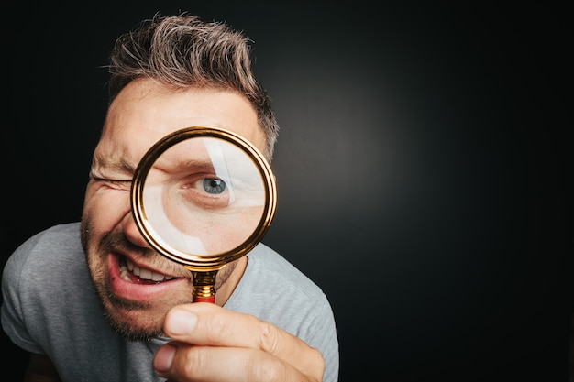
Resumindo...
A forma como geramos e armazenamos informações mudou bastante nos últimos anos, mas uma coisa é fato, existe o risco de perder dados, seja por descuido ou por uma ação maliciosa de terceiros.
Precisamos estar preparados, conscientes e protegidos contra essas coisas.
Lição de casa: Troque suas senhas hoje!

Slide 13
OBRIGADO

